Slide 1










Chào mừng các thầy cô giáo và các con học sinh thân yêu!
1A3

Slide 2






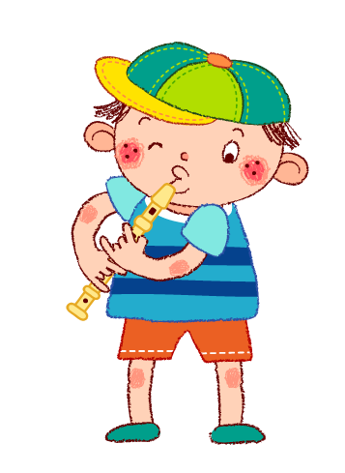

Khởi động

Slide 3
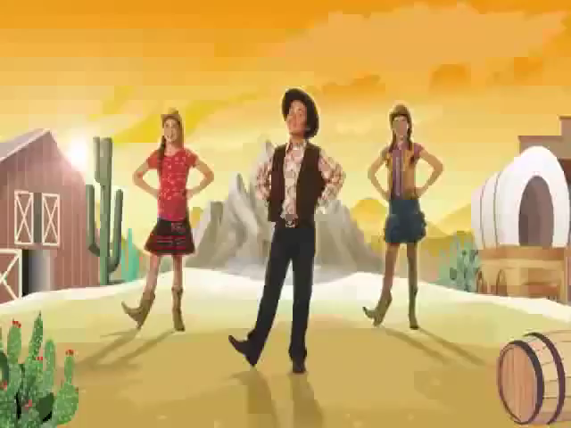

Slide 4


NỘI DUNG
01
Học vần Bài 2: B - b
̀
02
Toán Bài 2: Các số 6, 7, 8, 9, 10 (tiết 1)

Slide 5





MÔN Tiếng Việt
Bài 2: B – b
̀

Slide 6

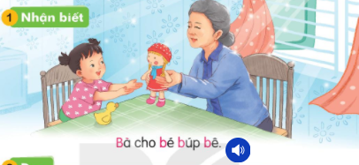

Slide 7


b

Slide 8

b
b
a
b
a
ba
bà

Slide 9
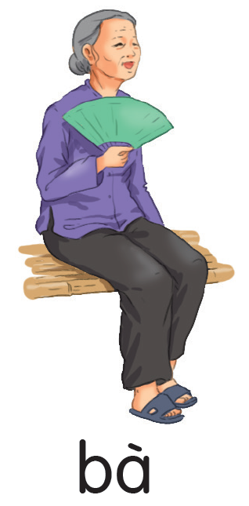
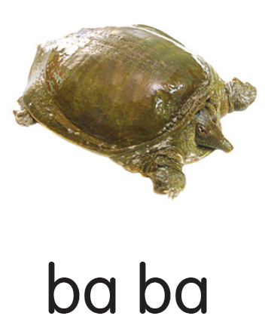


Slide 10
b
b
a
b
a
ba
bà
ba
bà
ba ba

Slide 11

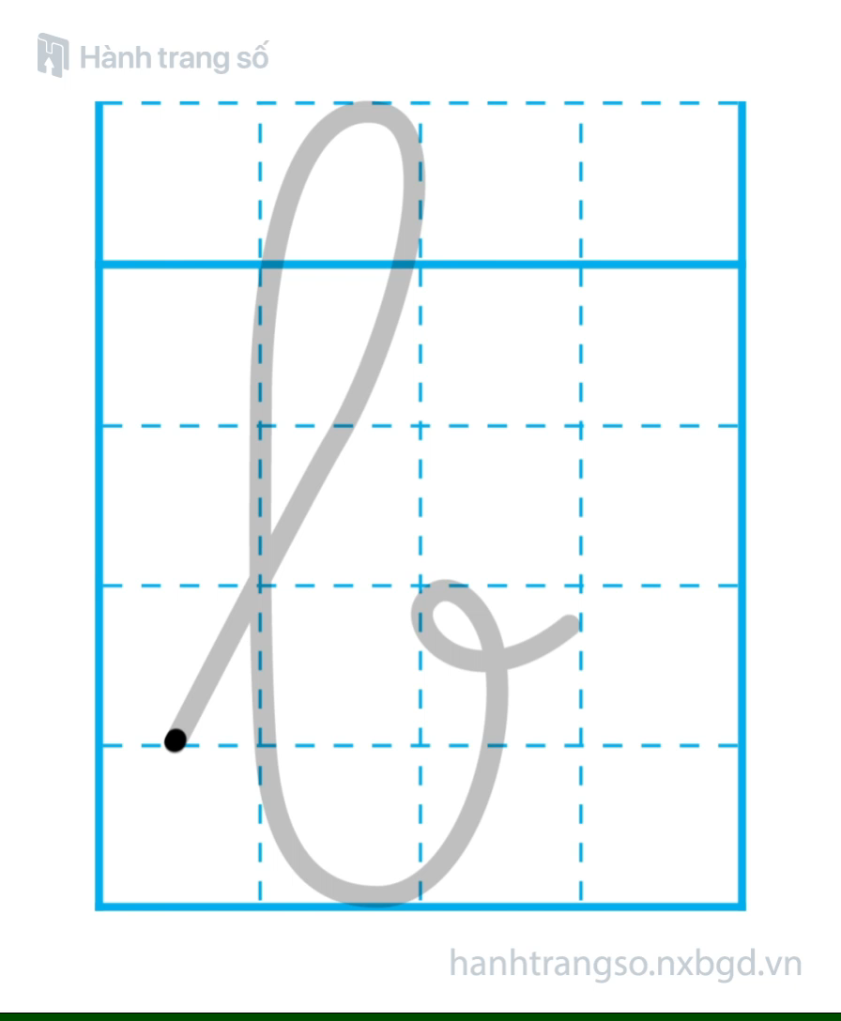
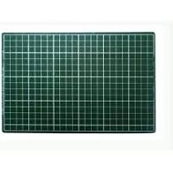

Slide 12
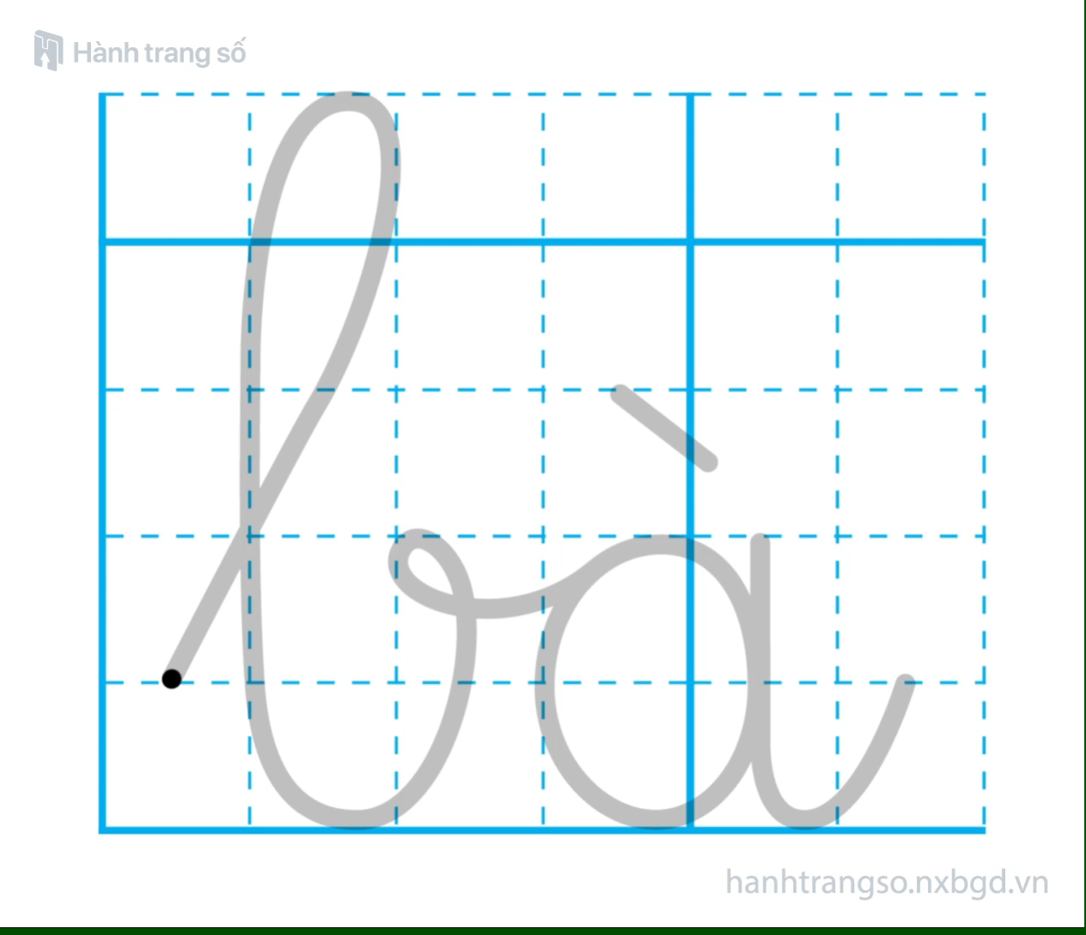

Slide 13
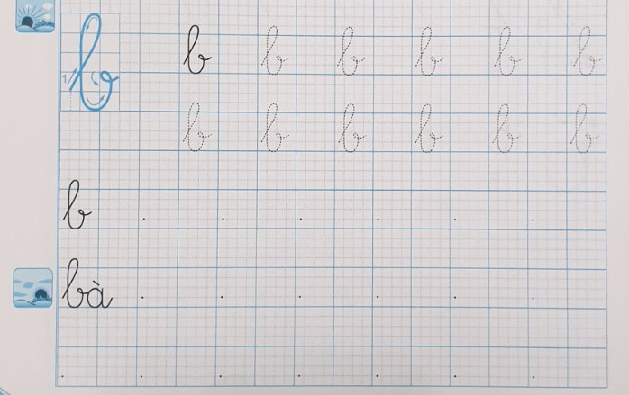

Slide 14

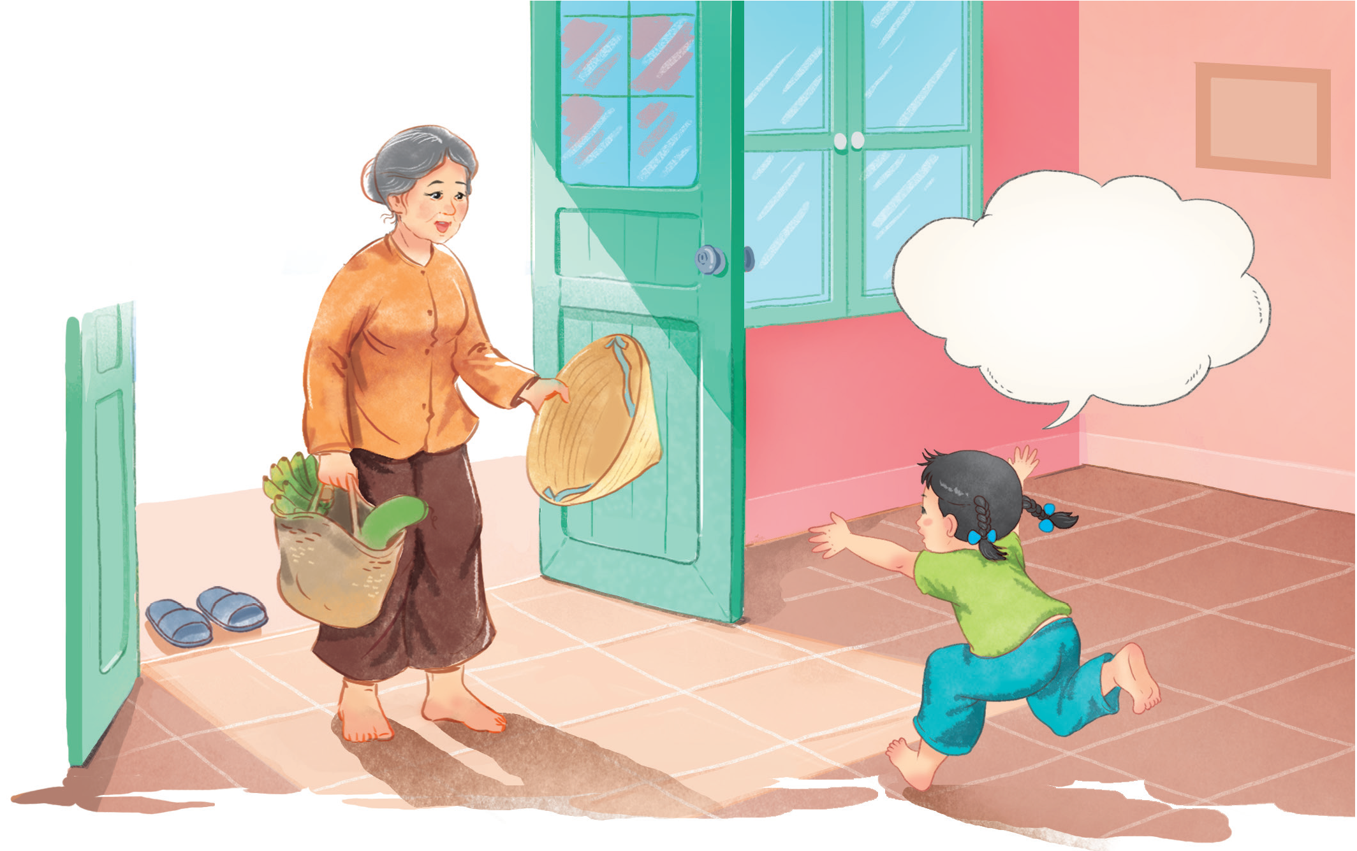
A, bà.
Notes:
Chưa có hiệu ứng

Slide 15

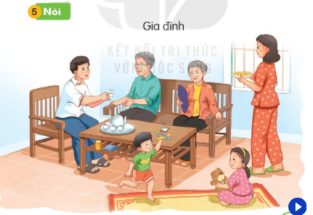

Slide 16







Chúc các con học tập tốt!

